Slide 1
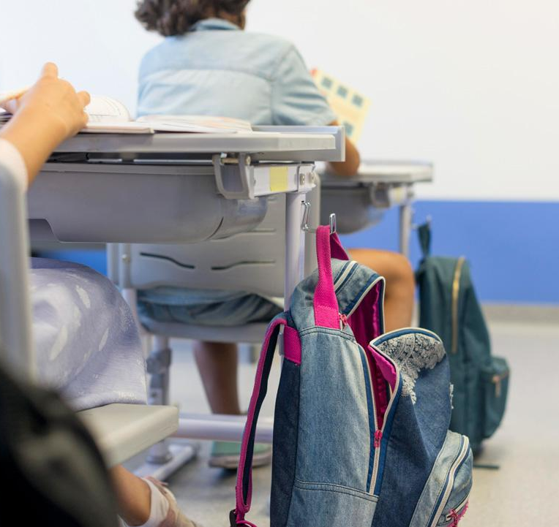
Chào mừng các em đến với bài học hôm nay!

Slide 2
KHỞI ĐỘNG
Em hãy nêu nội dung của tiết học trước.
→ Viết bài văn kể lại một trải nghiệm của em.

Slide 3
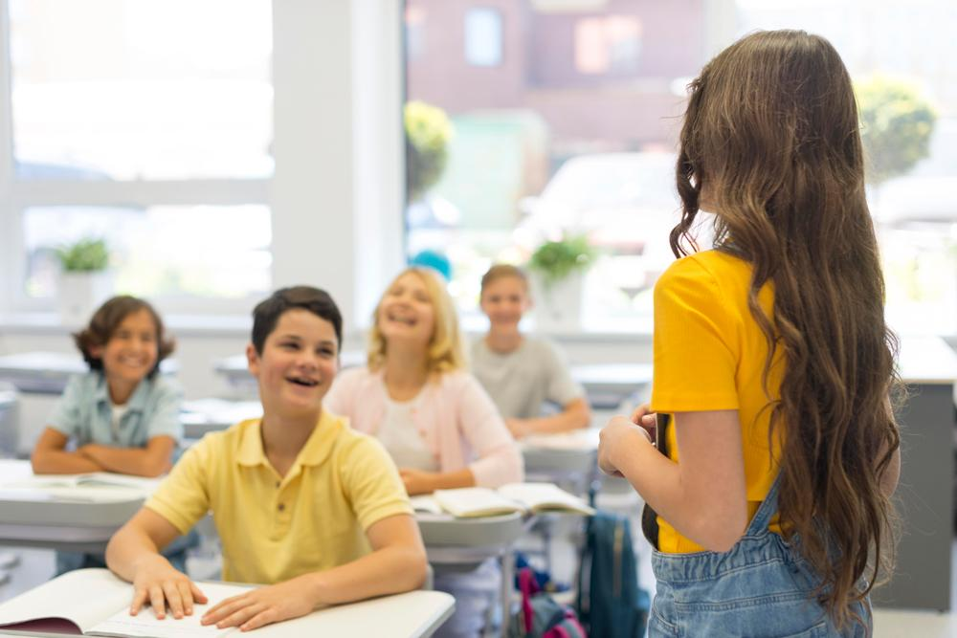
Tiết 42: Nói và nghe Kể về một trải nghiệm của em
GV:
Trường:

Slide 4
Nội dung bài học
1
Trước khi nói
2
Trình bày bài nói
3
Trao đổi về bài nói

Slide 5
1. Trước khi nói
a. Chuẩn bị nội dung nói
Mục đích nói
- Lựa chọn đề tài, nội dung nói;
- Tìm ý, lập ý cho bài nói;
- Chỉnh sửa bài nói.
Chuẩn bị bài nói
Người nghe

Slide 6
1. Trước khi nói
a. Chuẩn bị nội dung nói
Lưu ý: Để chuẩn bị nội dung nói, có thể sử dụng dàn ý của bài văn kể lại một trải nghiệm của em ở tiết Viết trước.
Giới thiệu câu chuyện.
Kể lại diễn biến của câu chuyện.
Nêu cảm xúc, rút ra ý nghĩa, sự quan trọng của trải nghiệm đối với bản thân.

Slide 7
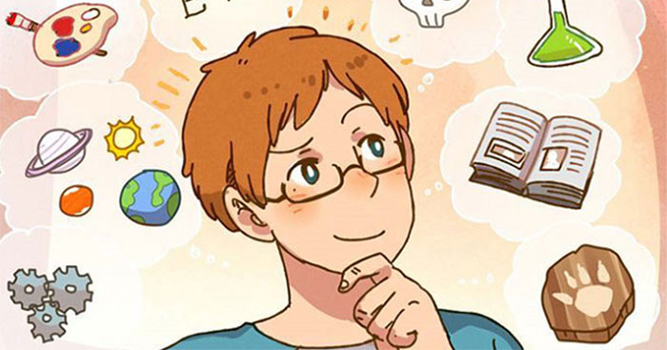
b. Tập luyện
Xem lại cách thức tập luyện ở bài Tôi và các bạn
→ Liệt kê những điểm mà em hài lòng và chưa hài lòng sau mỗi lần tập luyện để rút kinh nghiệm.

Slide 8
2. Trình bày bài nói
- Sử dụng hiệu quả các ghi chú.
- Sử dụng các phương tiện hỗ trợ.

Slide 9
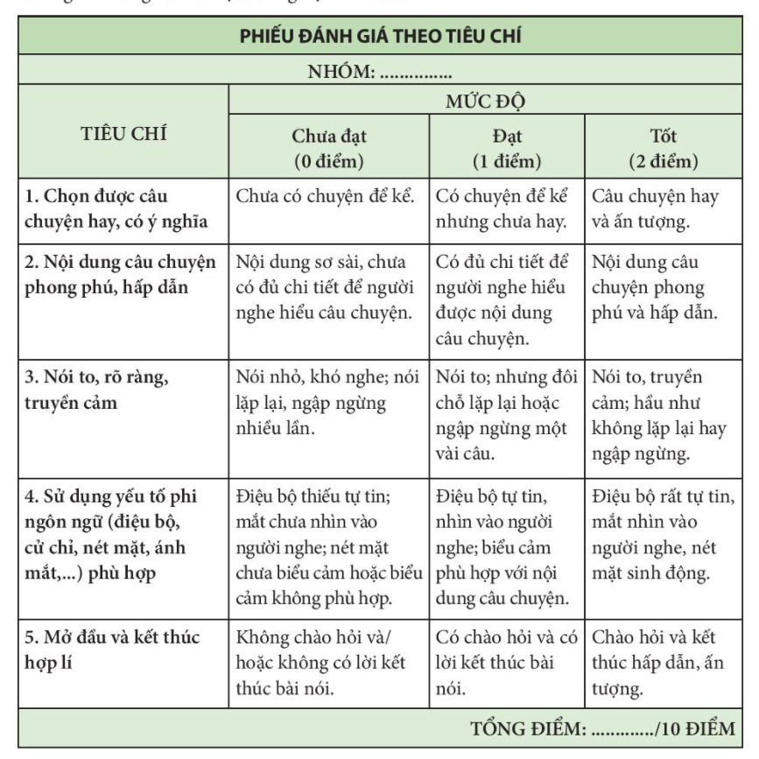
3. Trao đổi về bài nói

Slide 10
3. Trao đổi về bài nói
Trao đổi, thảo luận về bài nói của các bạn

Slide 11
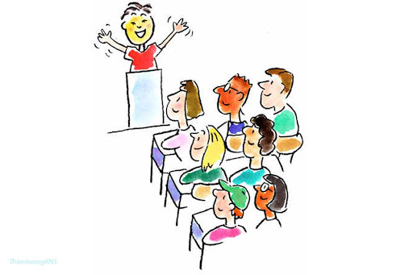
Luyện tập – Vận dụng
Thực hành nói lại, dựa trên những góp ý và đánh giá của thầy cô và các bạn.

Slide 12
Hướng dẫn về nhà
Ôn tập hai VB Cô bé bán diêm và Gió lạnh đầu mùa theo các đặc điểm: thể loại, nhân vật, người kể chuyện.
Tự chọn một số truyện kể yêu thích và chỉ ra các yếu tố của truyện.
Thực hành đọc văn bản Lắc-ki thực sự may mắn (trích Chuyện con mèo dạy hải âu bay, Lu-i Xe-pun-ve-da) ở nhà.
Chuẩn bị cho bài Đọc mở rộng.

Slide 13
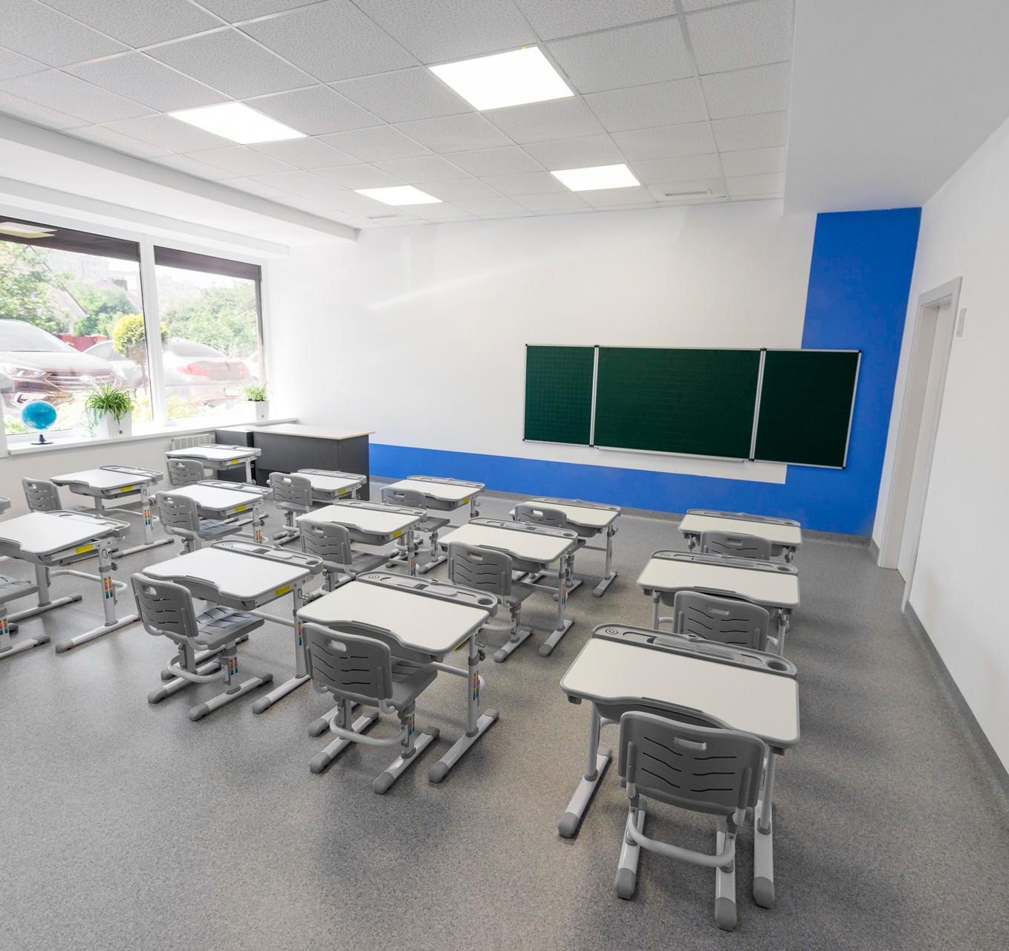
Hẹn gặp lại các em!

